Slide 1
PHÒNG GD &ĐT QUẬN LONG BIÊN TRƯỜNG MẦM NON HOA ANH ĐÀO
Lĩnh vực phát triển nhận thức
Đề tài : Dạy trẻ ghép 2 đối tượng thành 1 đôi
Lứa tuổi : Mẫu giáo bé ( 3-4 tuổi)

Slide 2
Hát : Đôi dép xinh

Slide 3
Hát : Đôi dép xinh

Slide 4
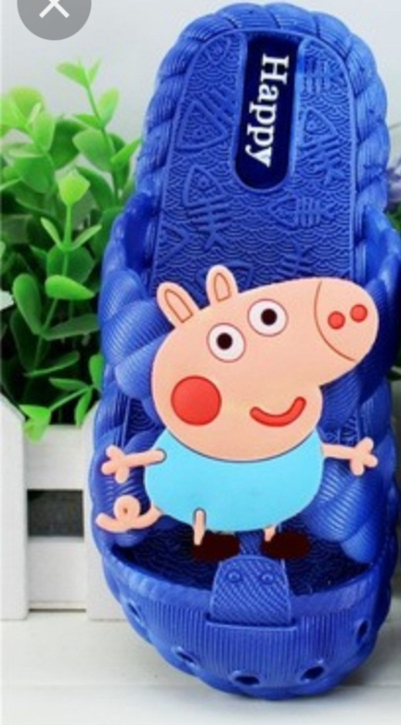
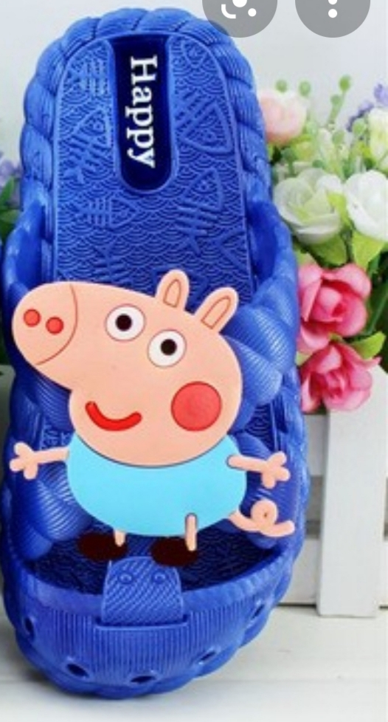
ĐÔI DÉP

Slide 5
ĐÔI DÉP

Slide 6
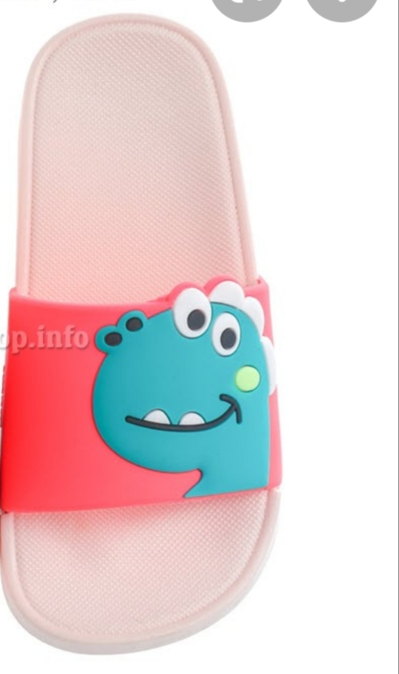
Các con có nhận xét gì về 2 chiếc dép này?

Slide 7
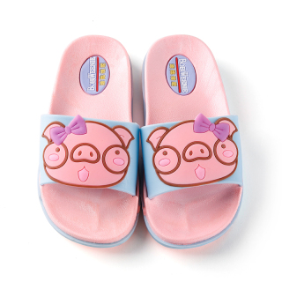
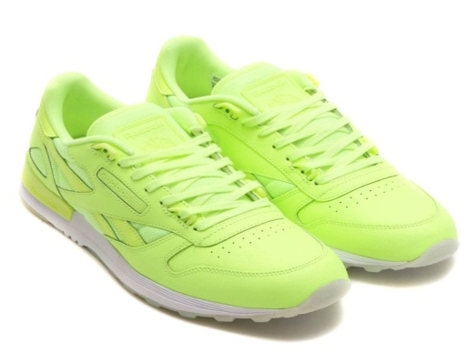
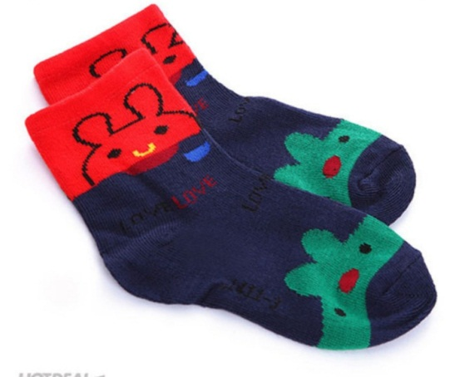
Chúng ta thường thấy 2 đối tượng giống nhau tạo
thành 1 đôi giống nhau như:
Đôi giày
Đôi dép
Đôi tất

Slide 8
Câu đố:
Có chân mà chẳng biết đi
Có mặt phẳng lì là bé học chăm.
Đố bé biết đó là cái gì?

Slide 9
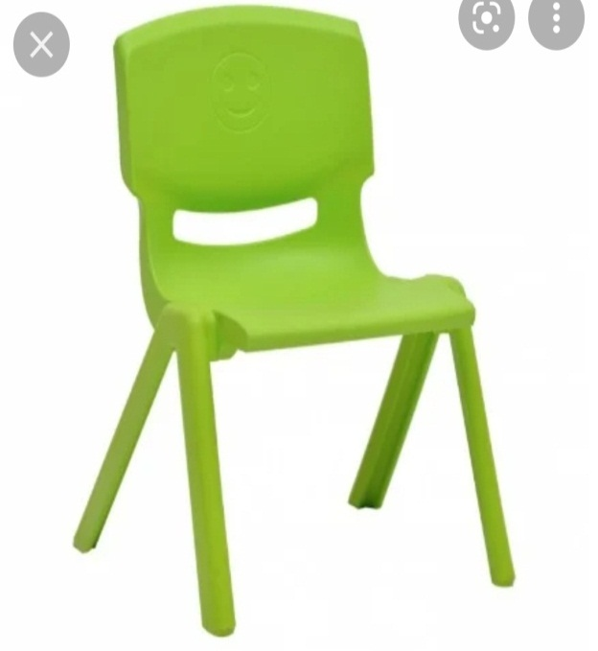
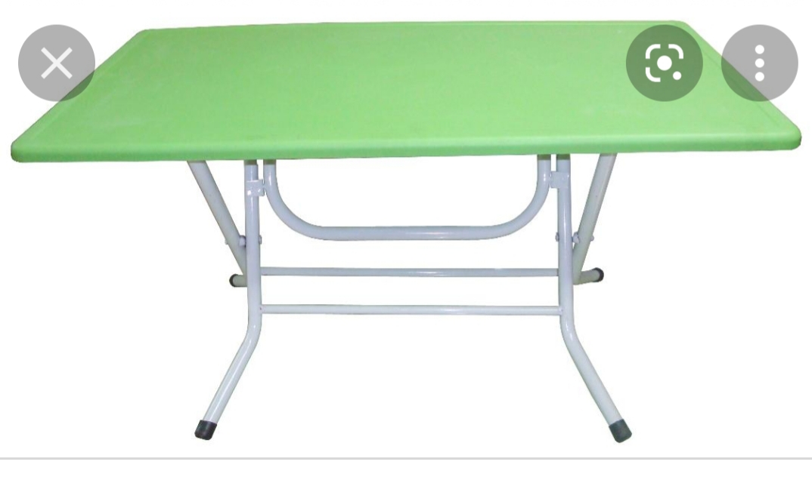
Bàn và ghế là 2 đối tượng ghép thành 1 đôi và
có mối liên quan đến nhau. Bàn để vở tô bài ghế
để chúng ta ngồi học bài.
Cái bàn
Cái ghế

Slide 10
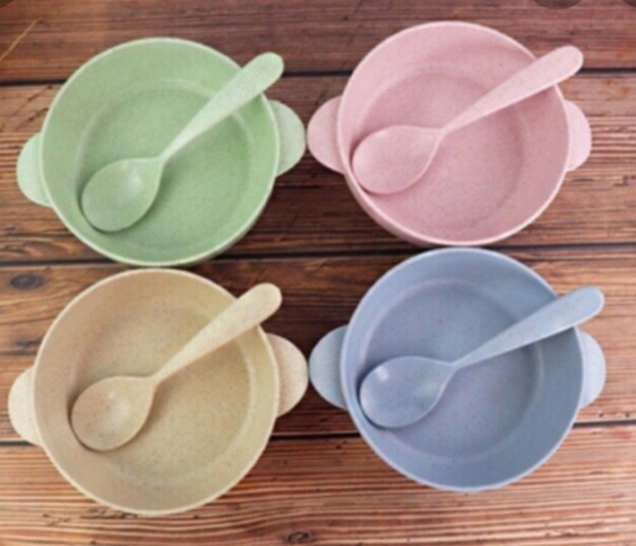
Ngoài bàn và ghế ra còn có 2 đối tượng khác nhau ghép thành 1 đôi và có mối liên quan đến nhau như:
Bát – Thìa
Vở- Bút

Slide 11
Trò chơi
Tìm nhanh ghép đúng

Slide 12
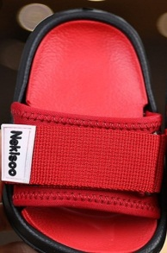
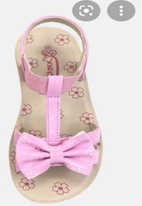
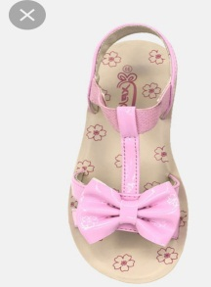
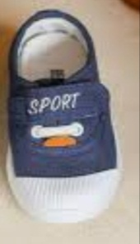
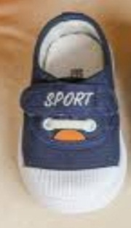
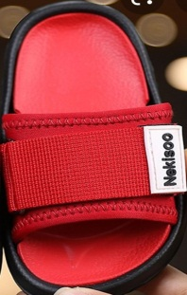

Slide 14
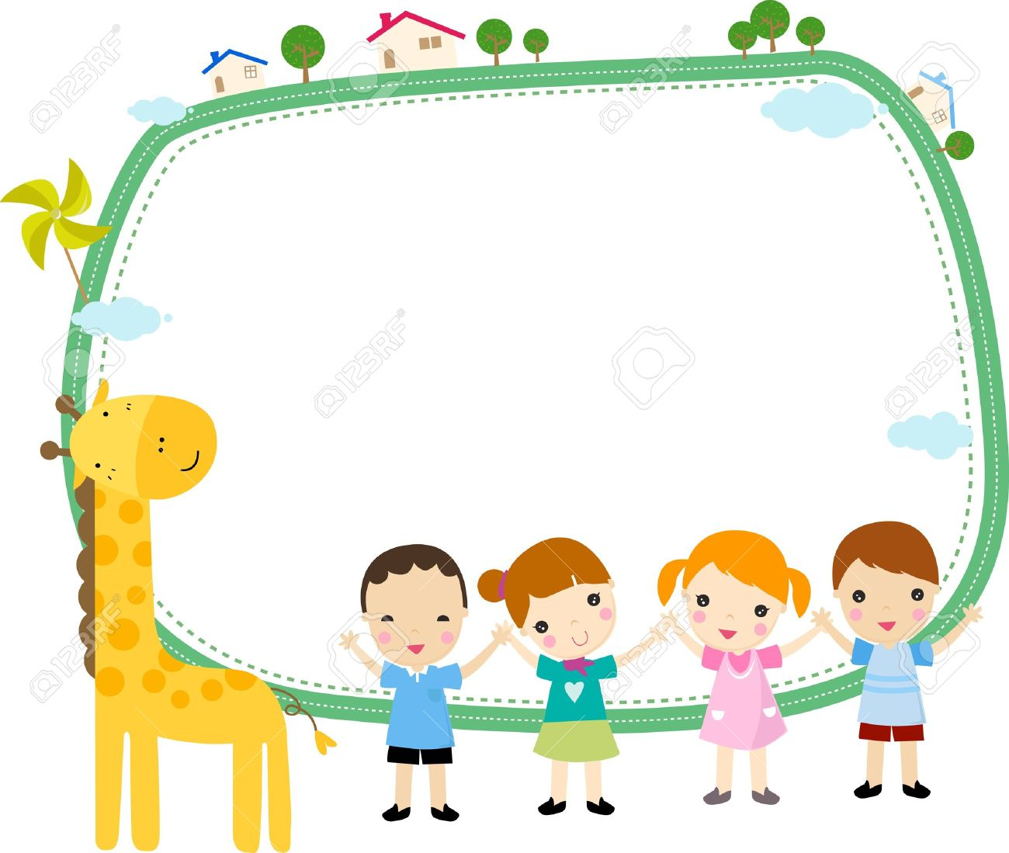
Chào tạm biệt các con !

